Slide 1

火车票系统
第三小组
罗怡芳、彭舒华、李雨诺、苏日耶、苏桐渤、梁怡爽、黄柯、汪东杰

Slide 2
第三小组分工比例
罗怡芳：10% （负责前期调研部分页面的UI和对应页面前端代码的编写，数据流图的绘制和加工、数据字典的编写和加工，ppt的制作和加工）
彭舒华：10%（负责前期调研，部分页面的UI和对应页面前端代码的编写，状态转换图的绘制与更改，数据流图的更改，数据库表的更改）
李雨诺：10%（负责前期调研、部分页面的UI和对应页面前端代码的编写，状态转换图的绘制与更改，数据流图的更改，ppt的制作）
苏日耶：10%（负责部分页面的UI和对应页面前端代码的编写,状态转换图的绘制与更改，数据流图的更改，ppt的加工，数据库表的更改）
苏桐渤：30%（负责前期调研、部分页面的UI和对应页面前端代码的编写，数据库表的设计和完善，系统代码的衔接，注册与登录的实现，后端逻辑的完善）
梁怡爽：10%（负责部分页面的UI和对应页面前端代码的编写，后端部分内容的编写）
黄柯：10%（负责部分页面的UI和对应页面前端代码的编写，ppt的加工，功能层次图的编写与加工）
汪东杰：10%（负责部分页面的UI和对应页面前端代码的编写，数据字典的加工，ppt的加工）

Slide 3

目录
CONTENTS
01
02
前期调研
项目展示

Slide 4

火车票系统
01
PART ONE
前期调研

Slide 5
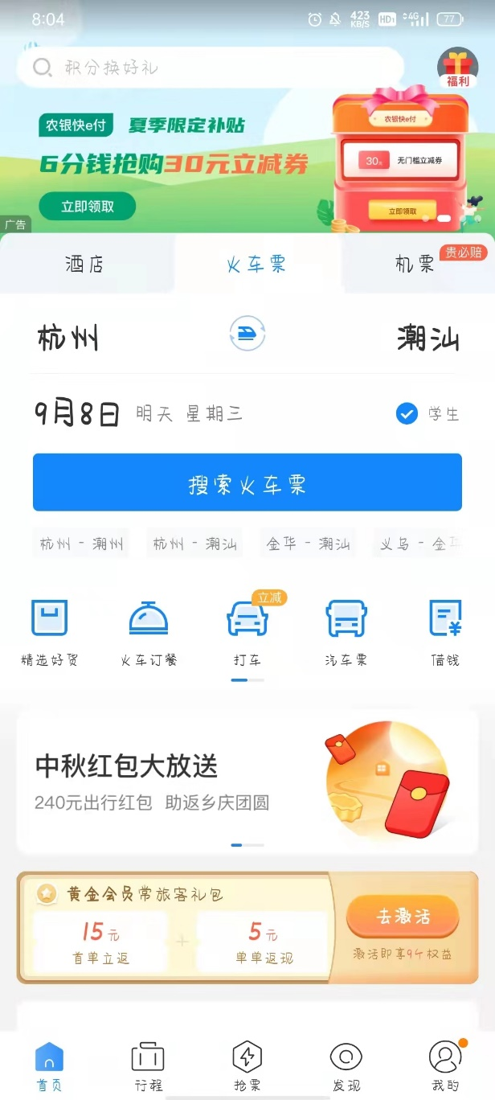
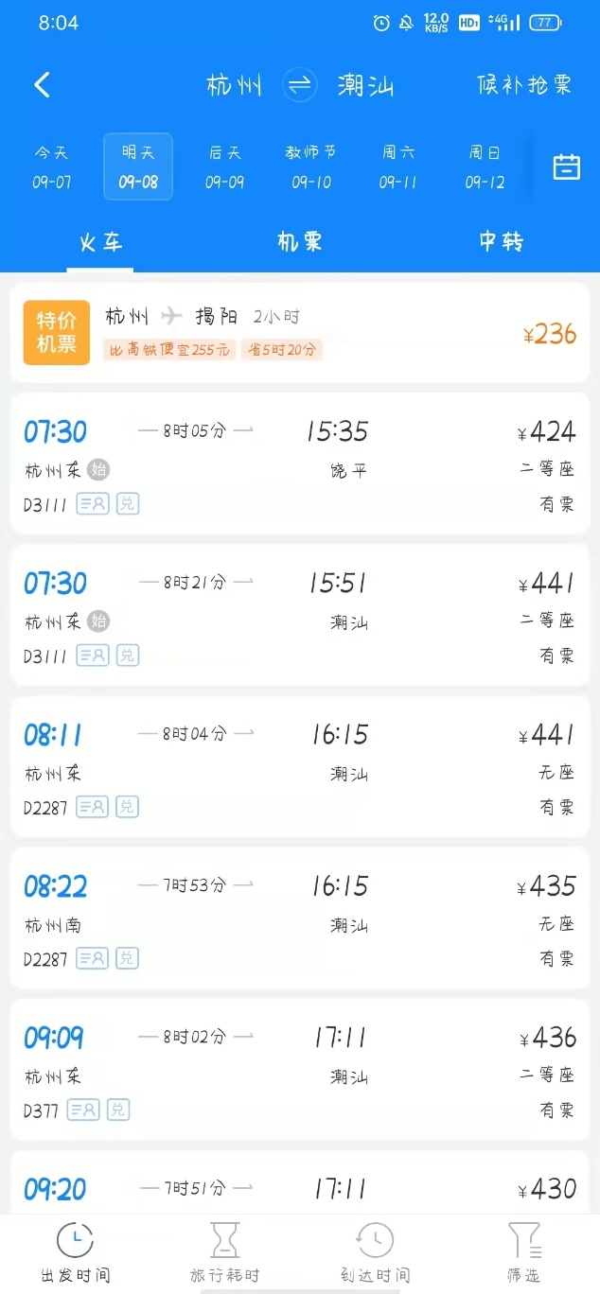
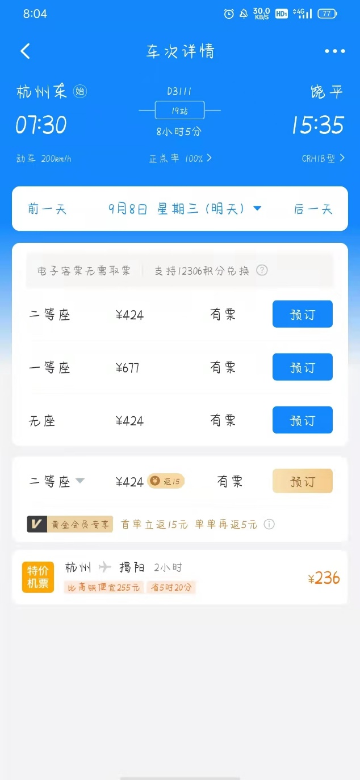
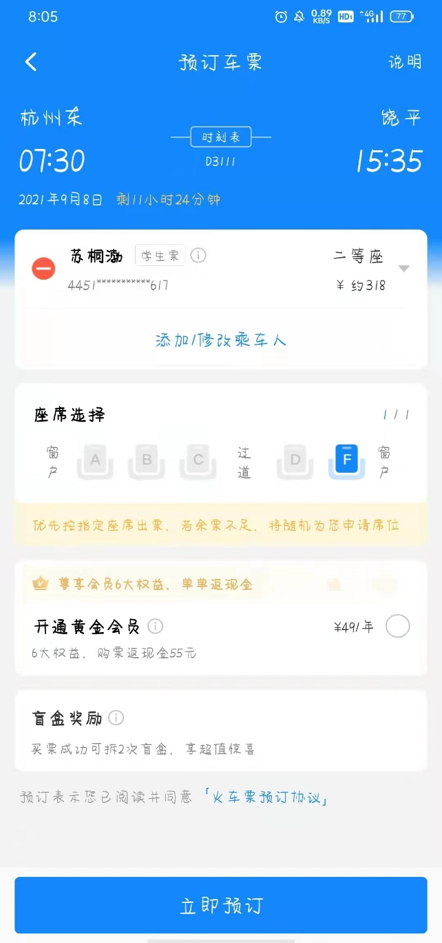
火车票订票流程
IBAOTU
Copyright © ibaotu. All rights.

Slide 6
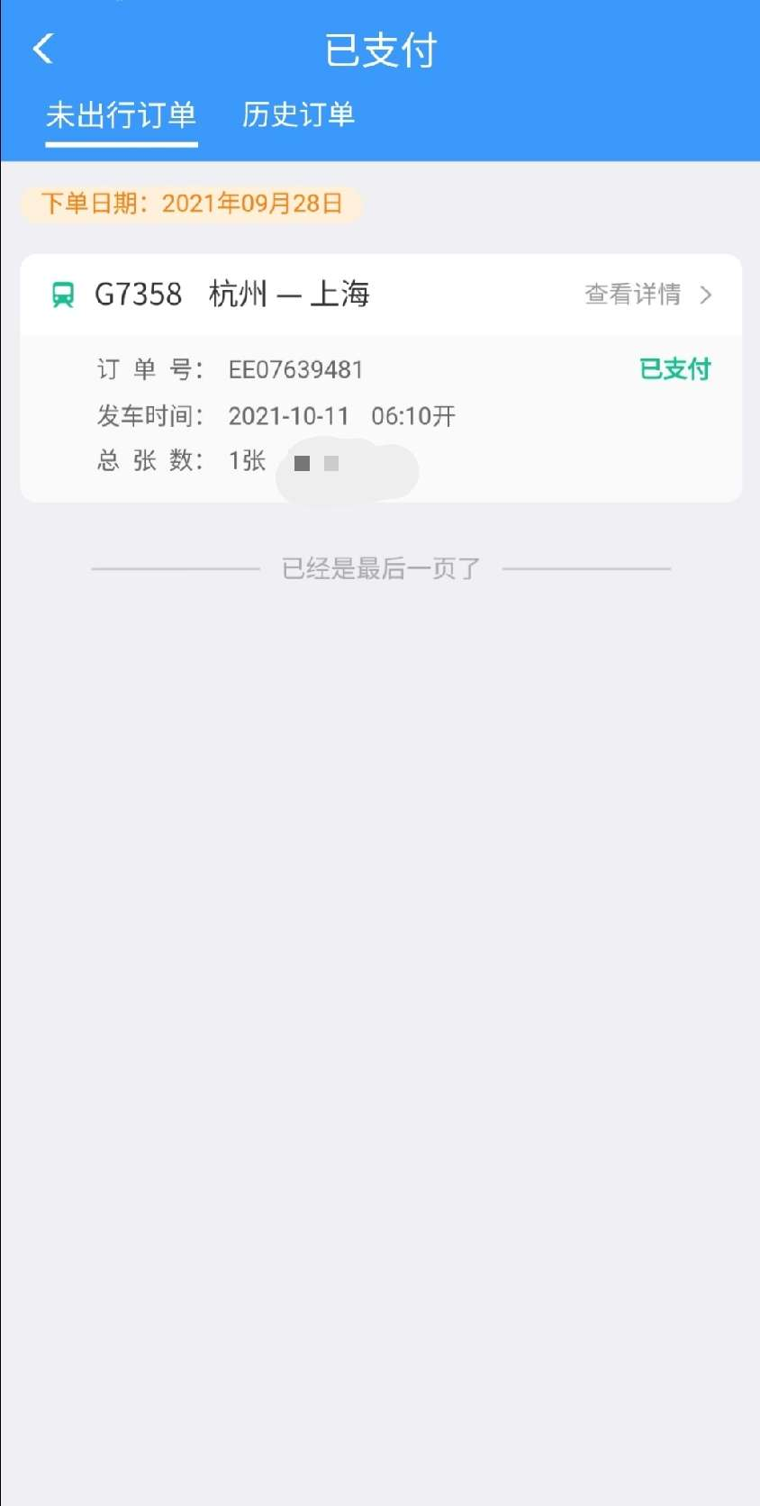
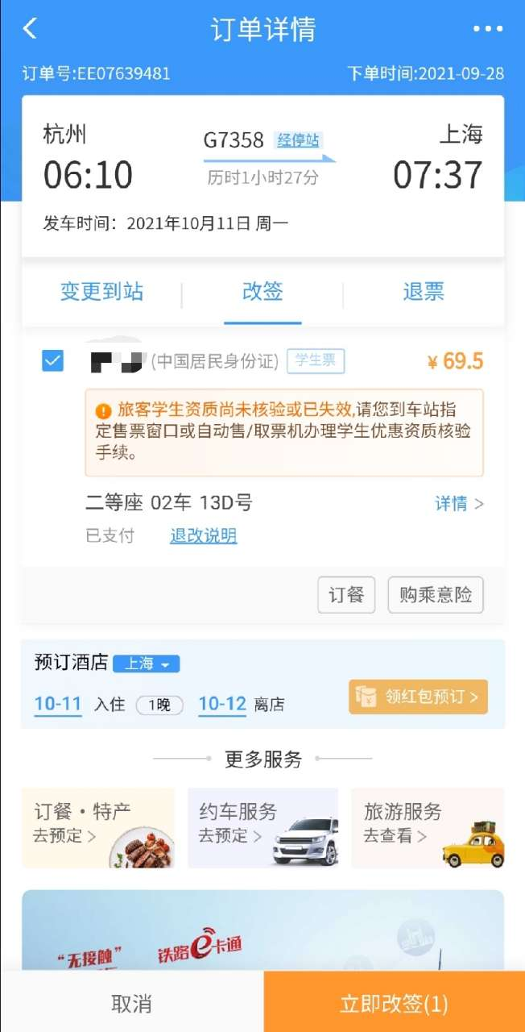
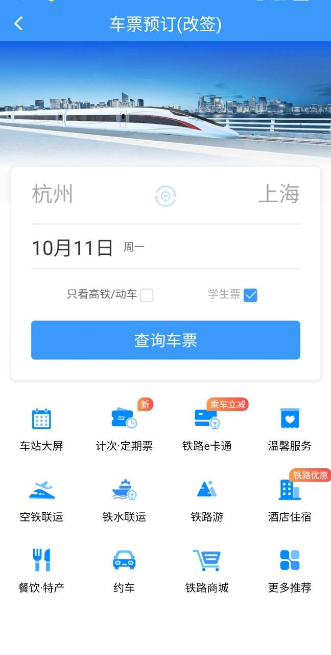
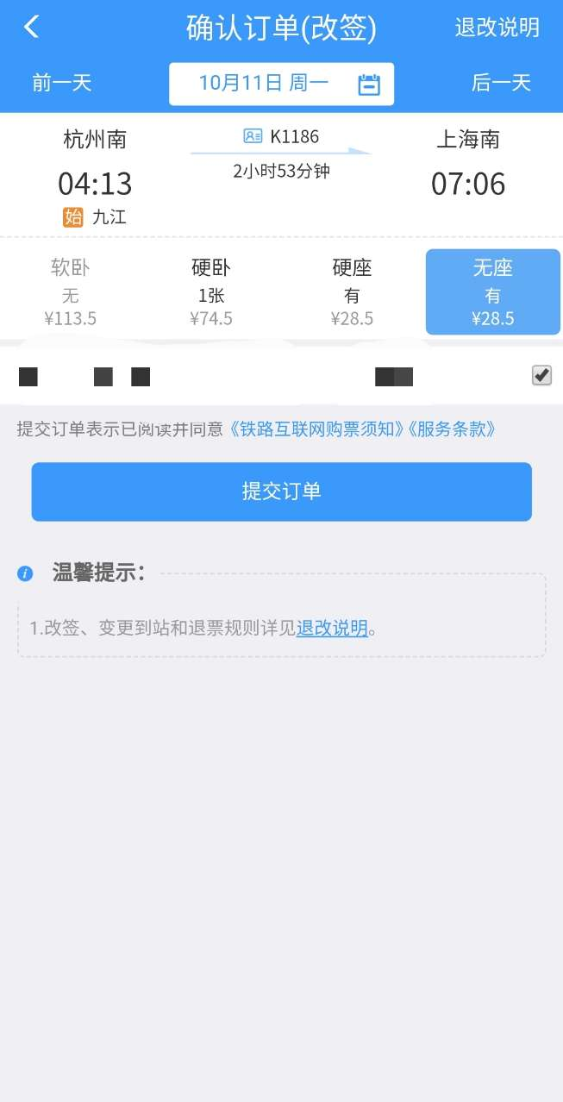
火车票改签流程
IBAOTU
Copyright © ibaotu. All rights.

Slide 7
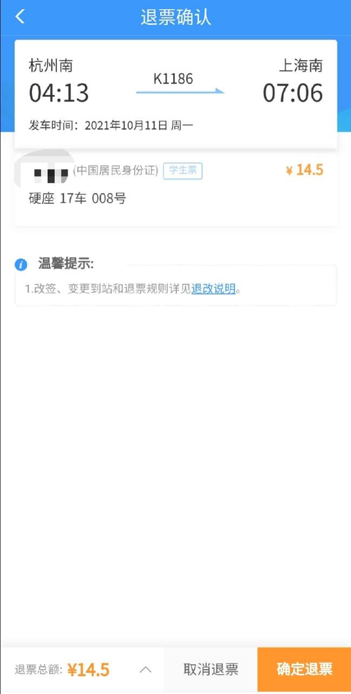
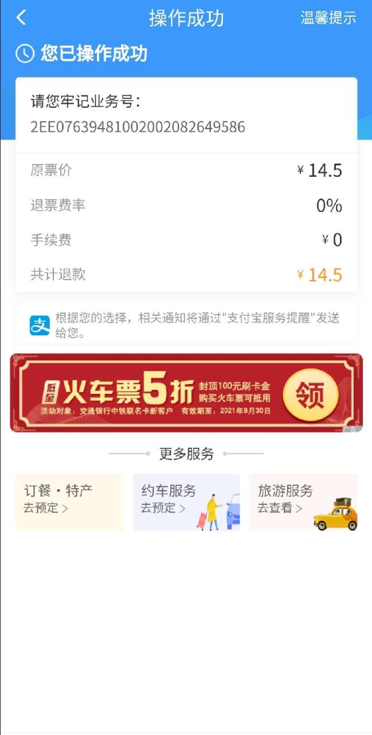
火车票退票流程
IBAOTU
Copyright © ibaotu. All rights.

Slide 8
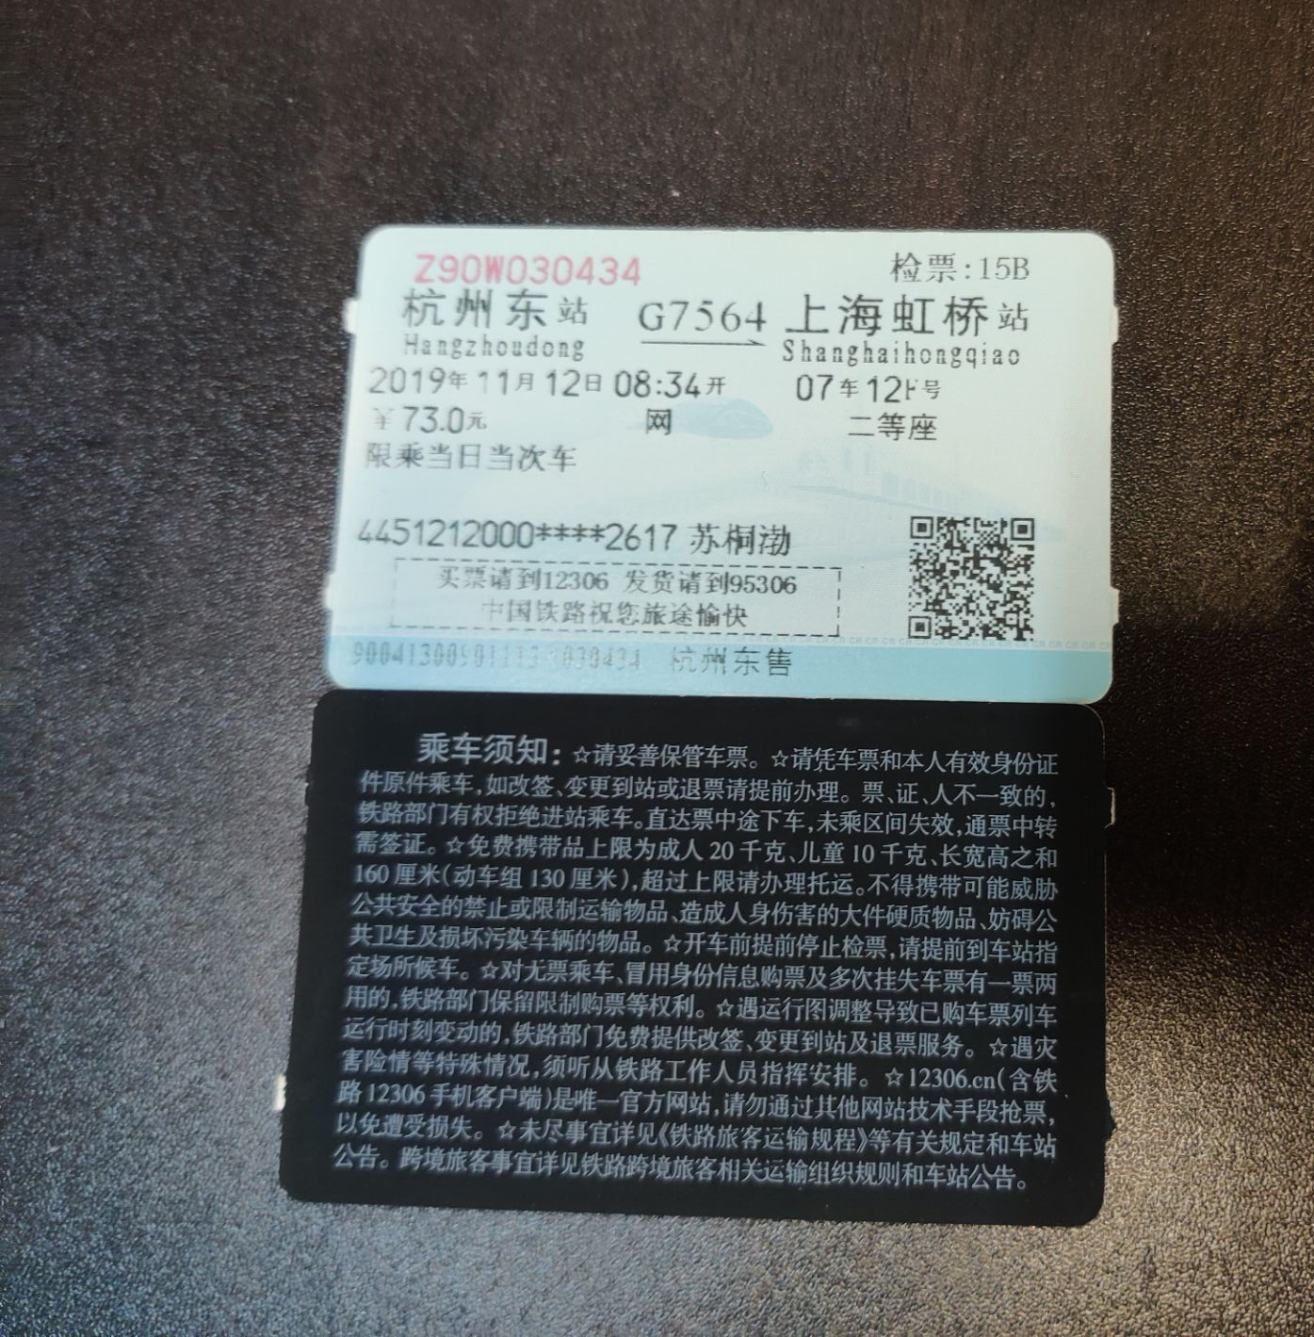


火车票详细信息

Slide 9
火车票系统
02
PART TWO
项目展示

Slide 10
功能需求
订票
改签
退票
力求设计乘客能看懂并理解的订票功能
努力做到功能方便
力求操作简洁方便，页面清晰易懂

Slide 11
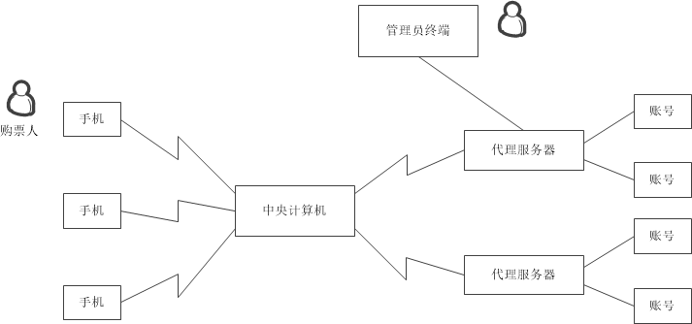
网络拓扑结构图

Slide 12

术语定义
火车票
是乘客乘坐火车必须的票据，目前分为纸质票和电子票。火车票上包含有车次、订单号、车厢号、起止时间、座位号、座位类型等信息。
请在此处添加具体内容，文字尽量言简意赅请在此处添加具体内容……
Text here

Slide 13
术语定义
车次
所谓车次就是火车标识码，它用于区分不同起始位置、不同种类和不同时刻的列车。旅客列车通常分为高速列车和普通列车。高速列车有G字头、C字头、D字头的车次。G字头表示高速列车组，C字头表示城际列车组，D字头表示动车组。普通列车有T字头、Z字头、K字头、L字头的车次，T字头表示特快列车，Z字头表示直达特快列车，K字头表示快速列车，L字头表示临时旅客快车。临时旅客快车一般在春运、暑运、国庆长假等客流高峰日开行。
请在此处添加具体内容，文字尽量言简意赅请在此处添加具体内容……
Text here

Slide 14
术语定义
座位类型
所谓座位类型分为硬座、软座、卧铺、无座四大类。硬座是中国国家铁路线上客运列车车厢内安装设置的一种座椅类型，无法调节座椅且舒适度较低。软座常见于动车组、直达特快列车中，可以调节座椅且相对于硬座舒适度有所提高。软座分为商务座、一等座和二等座。商务座每排3个座位，为2+1布局，双座靠窗为A，靠过道为C，单座为F。一等座每排4个座位，为2+2布局，A和F靠窗，C和D靠过道。二等座每排5个座位，为3+2布局，三人座为ABC，其中A靠窗，C靠过道，双人座为DF，F靠窗，D靠过道。卧铺分为软卧和硬卧。软卧一个空间可容纳4人，左右各两个铺位，附带一扇门隔绝走道。硬卧1个空间可容纳6个人，左右各3个铺位，票价由上至下递增，且走道无隔门。
请在此处添加具体内容，文字尽量言简意赅请在此处添加具体内容……
Text here

Slide 15
火车票系统
数据流图和数据字典

Slide 16
注册登录数据流图

Slide 17
订票数据流图

Slide 18
退票数据流图

Slide 19
改签数据流图

Slide 20
数据字典
名字：用户注册信息
别名：
描述：用户注册账户时需要填写的信息
定义：用户注册信息=用户名+密码+乘客姓名+乘客身份证号+乘客年龄+乘客手机号码+乘客职业
名字：用户名
别名：
描述：用户注册、登录时使用的昵称
定义：用户名=3{字符}10
名字：密码
别名：
描述：用户注册、登录时使用的密码
定义：密码=6{字符}20
名字：乘客身份证号
别名：
描述：乘客的身份证的号码
定义：乘客身份证号=17{
数字}11+1{字符}1
名字：乘客年龄
别名：
描述：乘客的年龄
定义：乘客年龄=0到150的正整数
名字：乘客手机号码
别名：
描述：乘客的手机号码
定义：乘客手机号码=11{数字}11
名字：用户登录信息
别名：
描述：用户登录已注册的账户时需要验证的信息
定义：用户登录信息=[手机号+验证码|用户名+密码]
名字：验证码
别名：
描述：用户登录时受到的短信验证码
定义：验证码=6{数字}6
名字：乘客身份证号
别名：
描述：乘客的身份证的号码
定义：乘客身份证号=17{
数字}11+1{字符}1
名字：订单创建时间
别名：
描述：产生订单的时间
定义：订单创建时间=YYYY-MM-DD-hh-mm-ss
名字：乘客订单
别名：
描述：购票人订购的车票的详细信息
定义：购票订单=订单号+购票人身份证号+订单创建时间+订单明细
名字：订单号
别名：
描述：每位购票人的每次订单的具体编号
定义：订单号=10{数字}10
名字：购票人身份证号
别名：
描述：购票人身份证件上的号码
定义：乘客姓名=17{数字}11+1{字符}1

Slide 21
数据字典
名字：订票明细
别名：
描述：一张订单中的多个乘车人各自对应一条订单明细
定义：订单明细=订单明细编号+乘客身份证号+车票信息
名字：订单明细编号
别名：
描述：表示订单明细表的唯一标识
定义：订单明细编号=10{数字}10
名字：车票信息
别名：
描述：车票的详细信息
定义：车票信息=乘客编号+火车编号+车厢编号+座位编号+车票价格+车票状态
名字：乘客编号
别名：
描述：表示乘客的编号
定义：乘客编号=5{数字}5
名字：火车编号
别名：
描述：标识每辆火车的编号
定义：火车编号=10{数字}10
名字：车厢编号
别名：
描述：火车的车厢号
定义：车厢编号=2{数字}2
名字：座位编号
别名：
描述：每节车厢的座位号
定义：座位编号=2{
数字}2+[A|B|C|D|E]
名字：车票状态
别名：
描述：车票的状态
定义：车票状态={已退票|未退票}
名字：车次信息
别名：
描述：每列火车的每一趟车次对应一个车次信息
定义：车次信息=车辆类型+检票口+始发站+终点站+出发时间+到达时间
名字：车辆类型
别名：
描述：火车当中有绿皮火车和高铁、动车等车辆类型可供选择
定义：车辆类型=[普通旅客列车|普通动车组列车|高速动车组列车|其他]
名字：检票口
别名：
描述：乘客乘坐火车进行检票的入口
定义：1{字母}+2{数字}2
名字：始发站
别名：
描述：乘客乘坐火车上车的站点
定义：始发站=1{汉字}5+站
名字：发车时间
别名：
描述：乘客乘坐的火车预计从始发站出发的时间
定义：yyyy-MM-dd hh:mm
名字：到达时间
别名：
描述：乘客乘坐的火车预计到达终点的时间
定义：yyyy-MM-dd hh:mm
名字：退票信息
别名：
描述：购票人退票时的信息
定义：退票信息=退票编号+订单费用+退票费率+退票时间

Slide 22
数据字典
名字：退票时间
别名：
描述：购票人退票的时间
定义：退票时间=YYYY-MM-DD-hh-mm-sss
名字：退票编号
别名：
描述：退票后生成的服务编号
定义：退票编号=10{数字}10
名字：订单费用
别名：
描述：订单需要支付的费用
定义：订单费用=保留2位小数的浮点数
名字：退票费率
别名：
描述：购票人退票需要支付的费率
定义：退票费率=0到100+%
名字：余票信息
别名：
描述：当日某辆火车剩余的票量定义：余票信息=火车编号+发车时间+到达时间+始发站+终点站+车厢编号+座位编号

Slide 23
火车票系统
状态转换图

Slide 24
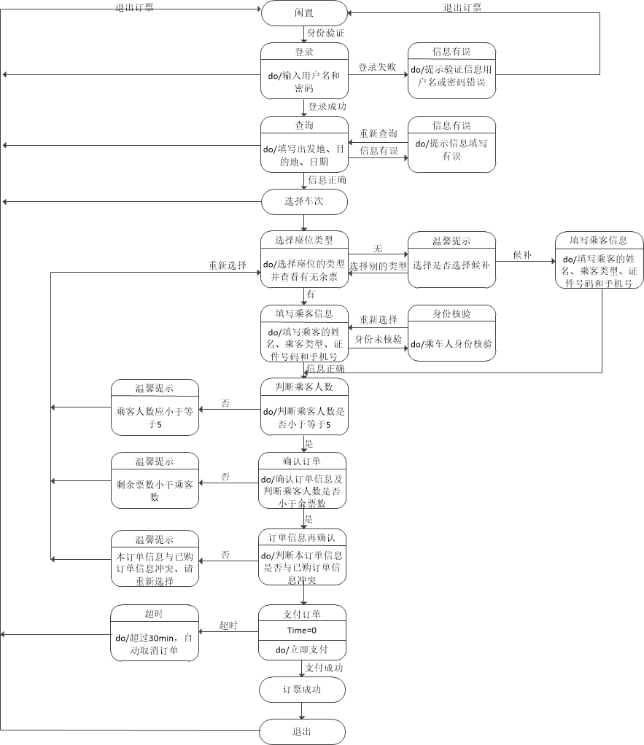
订票状态转换图

Slide 25
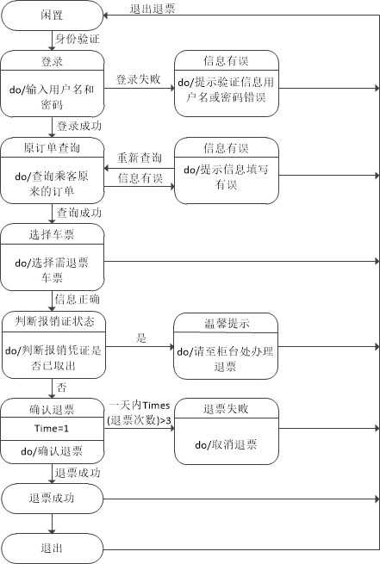
退票状态转换图

Slide 26
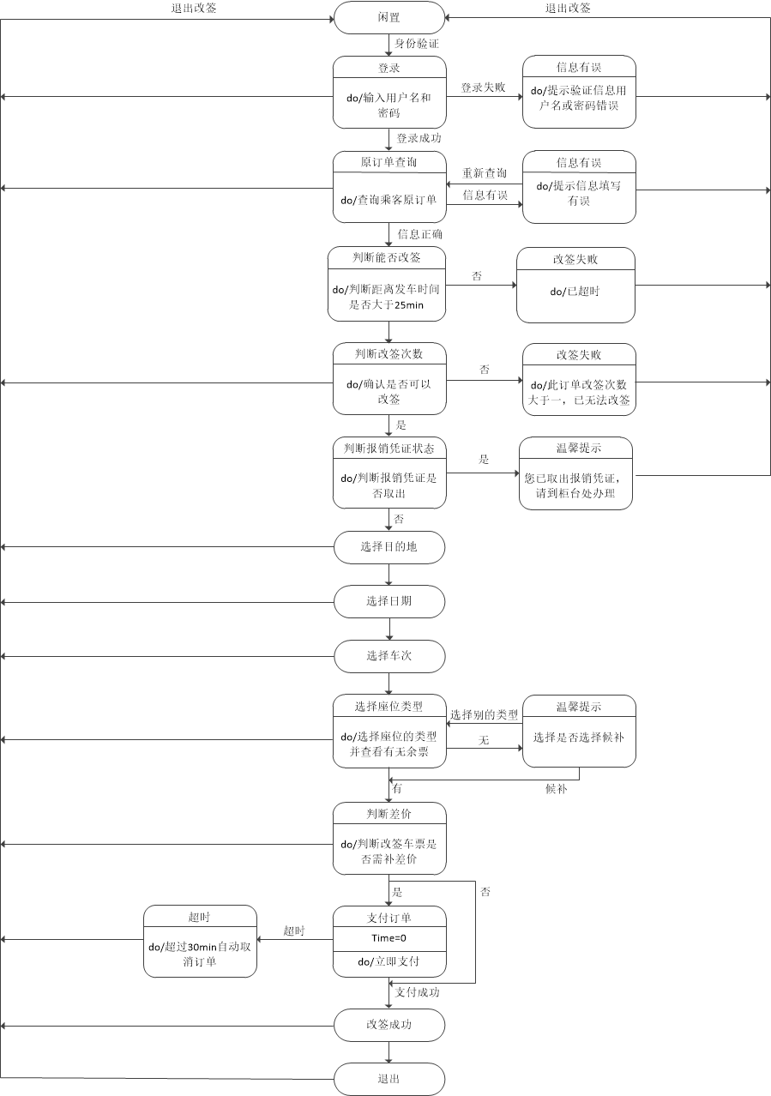
改签状态转换图

Slide 27
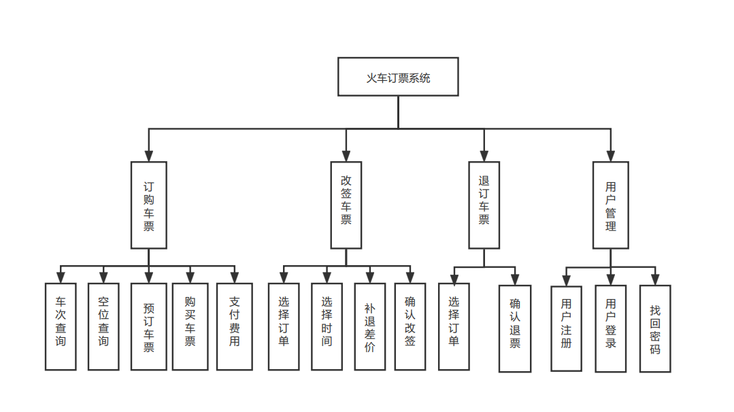
功能层次图

Slide 28
非常感谢观看
火车票系统
第三小组

